Slide 1



Inteligência Artificial
feat. Johannes von Lochter
Análise de Emoções em Brinquedos
de Parques de Diversões
Grupo
Alexsander de Andrade
David Oliveira
Eduardo Garcia
Rafael Santos
Lorene Fadel

Slide 2
Objetivo e Funcionamento
Analisar as emoções resultantes em determinados brinquedos com a intenção de comparar que as emoções previamente esperadas como resposta, desta forma, comprovando o funcionamento do brinquedo ou ajustando-o para melhor experiencia do usuário.

Slide 3
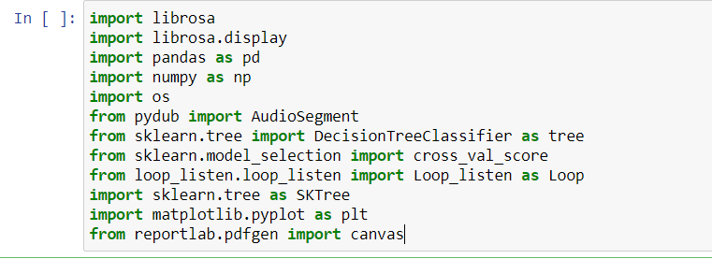
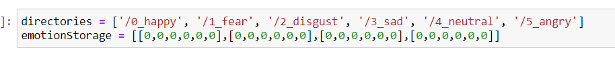
Importação de Bibliotecas
e
Variáveis Globais

Slide 4
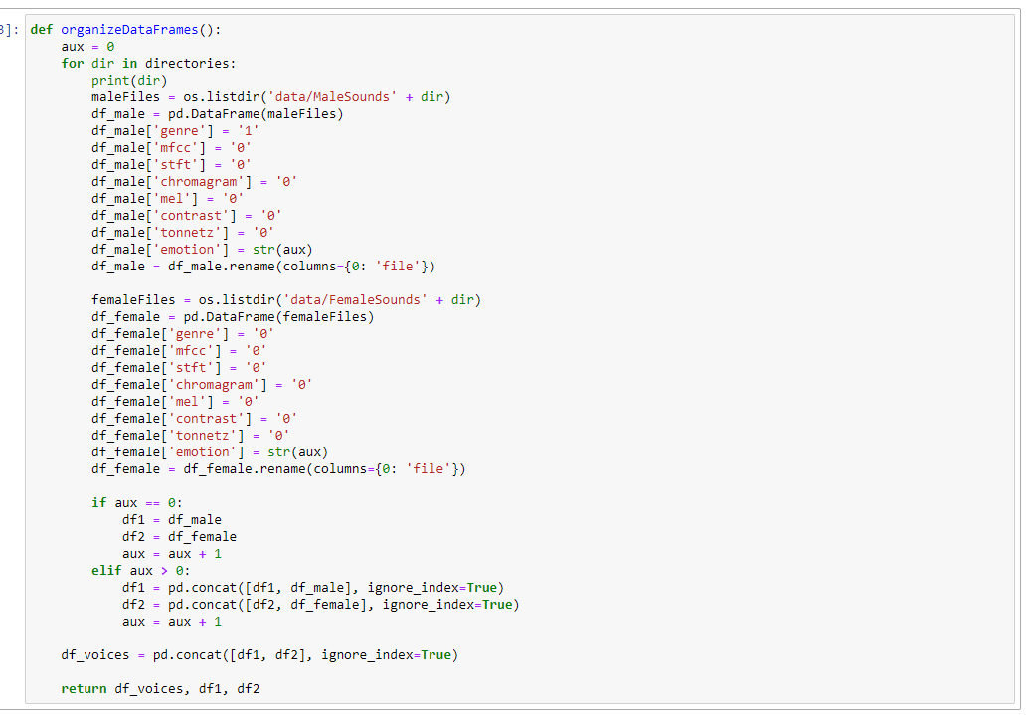
Função organizeDataframes

Slide 5
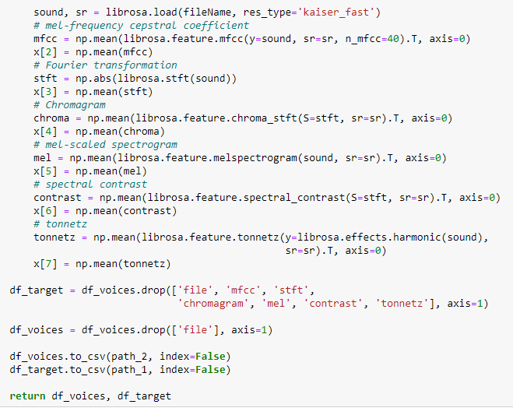
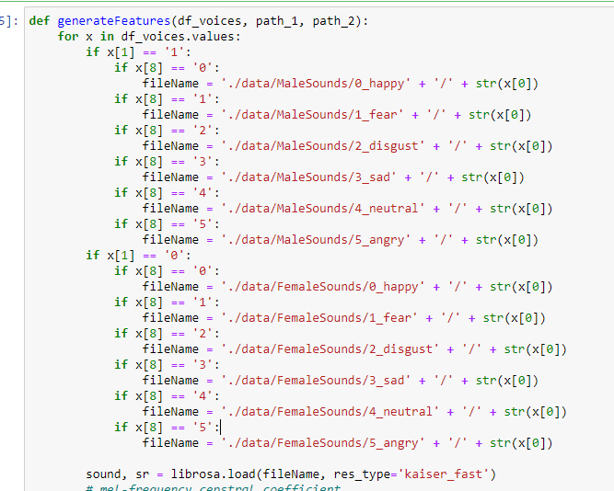
Função generateFeatures

Slide 6
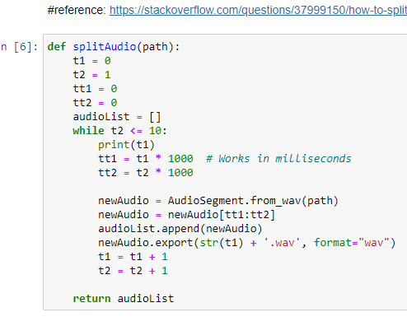
Função splitAudio

Slide 7
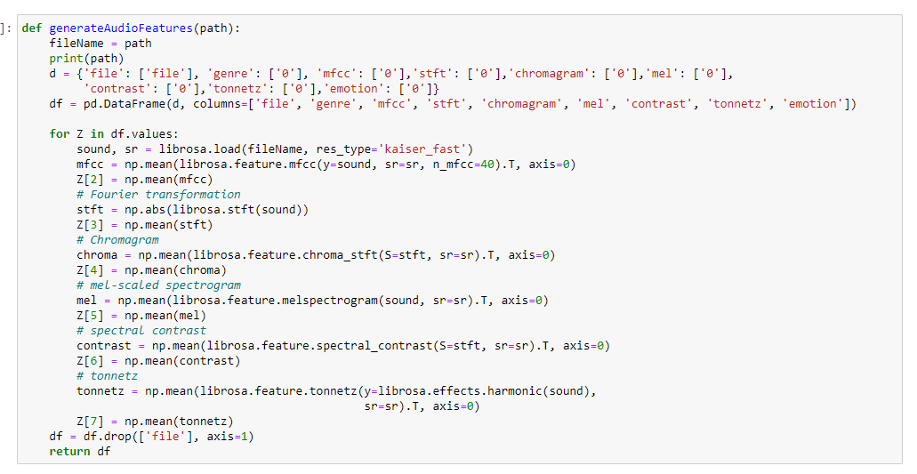
Função generateAudioFeatures

Slide 8
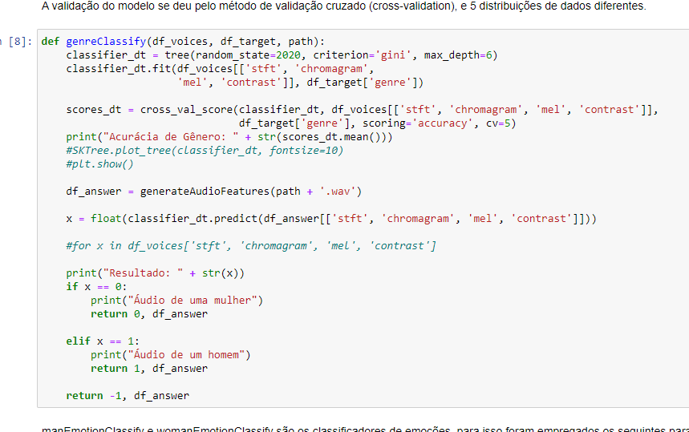
Classificação de Gênero

Slide 9
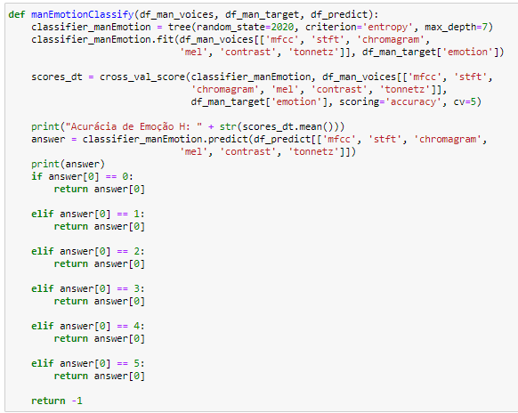
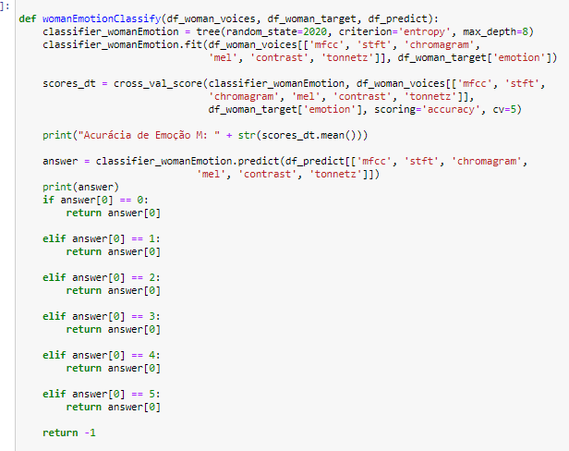
Classificadores de Emoção

Slide 10
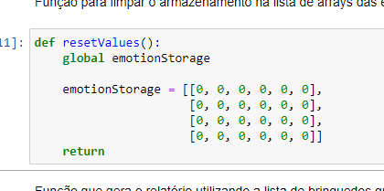
Função resetValue

Slide 11
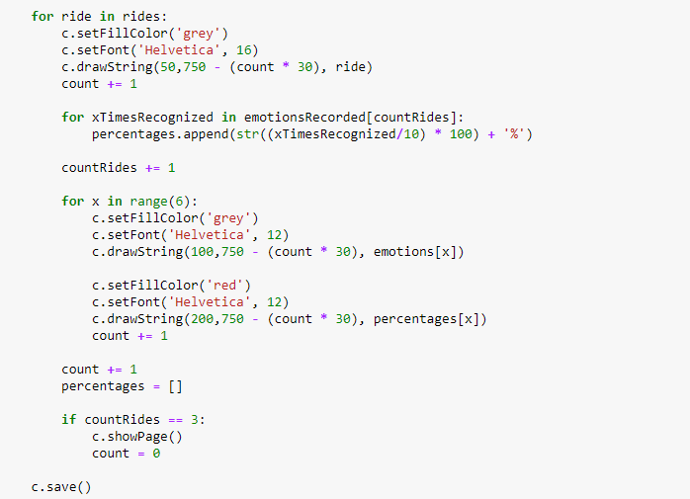
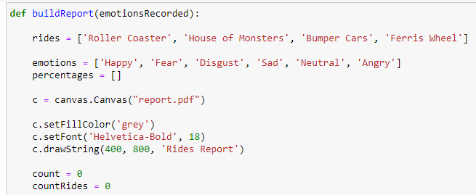
Criação do Report

Slide 12
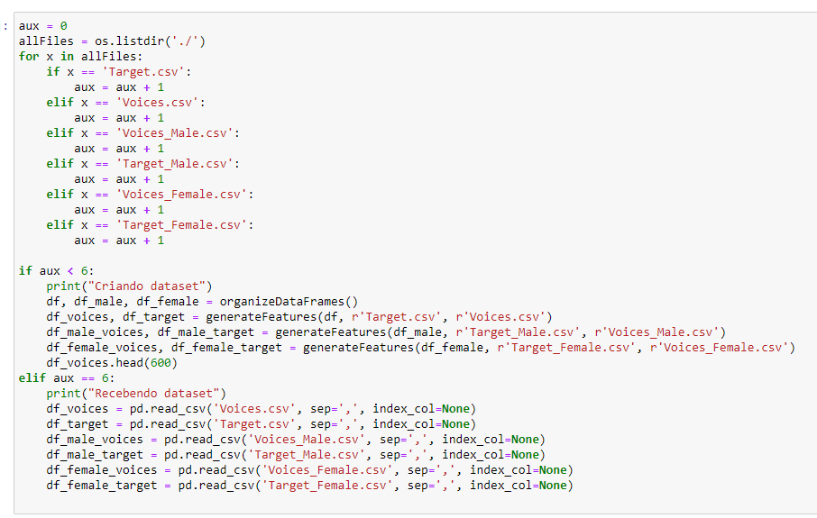
Main
Pt. 1

Slide 13
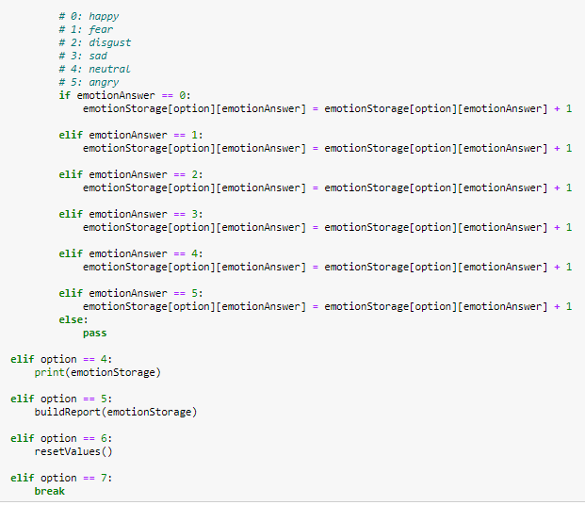
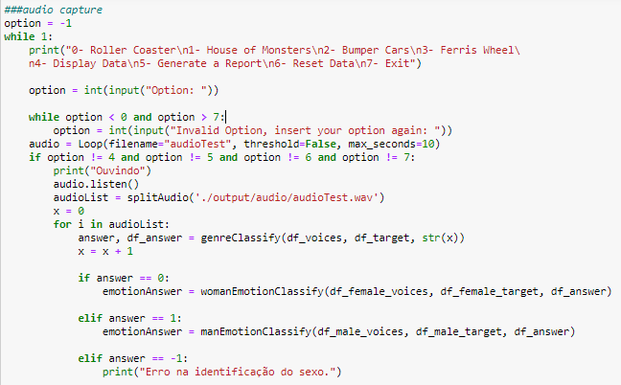
Main
Pt. 2

Slide 14
Resultados

Slide 15
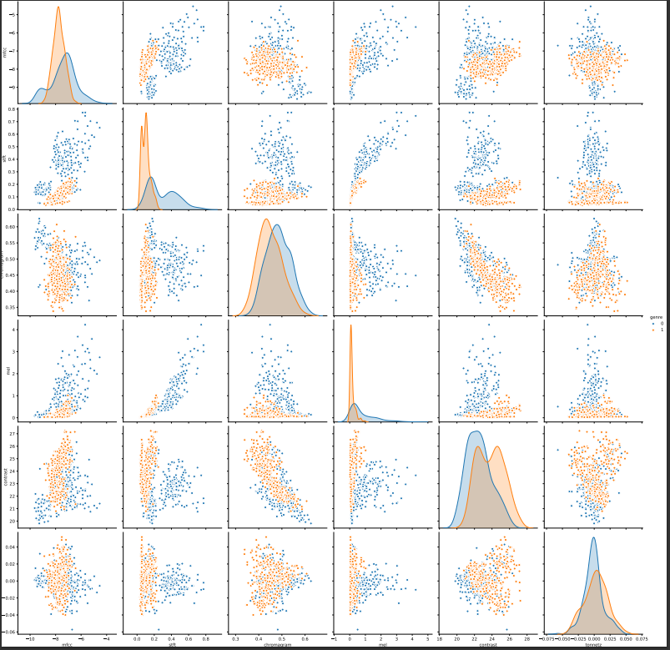
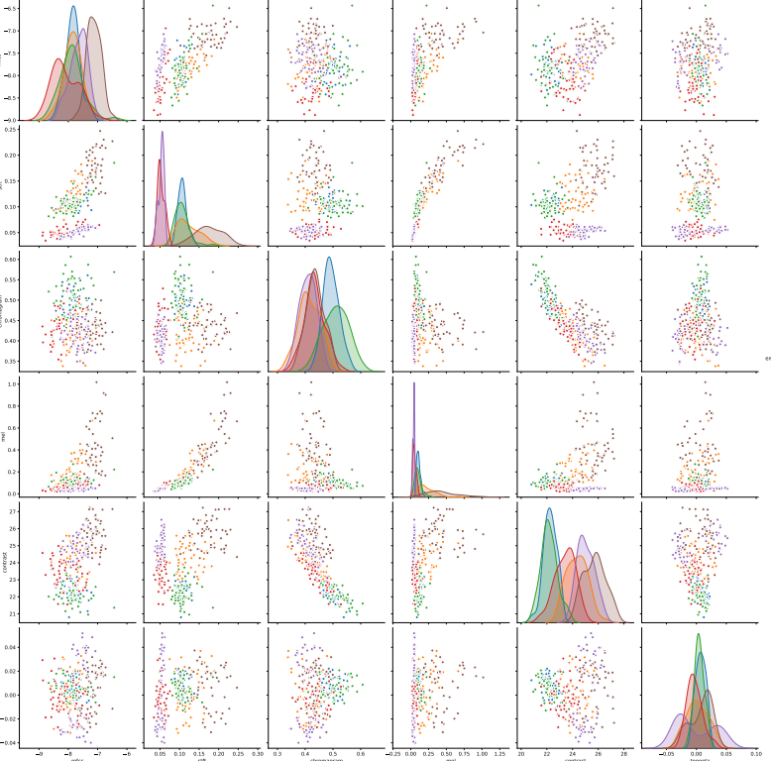
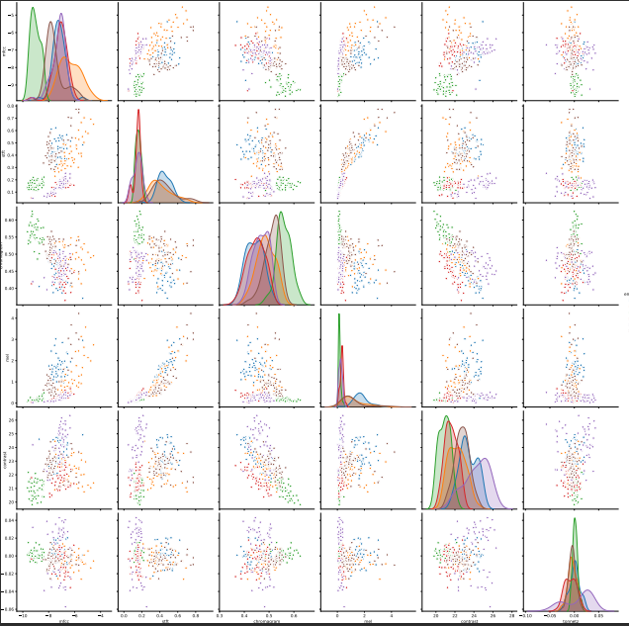
Seaborn

Slide 16
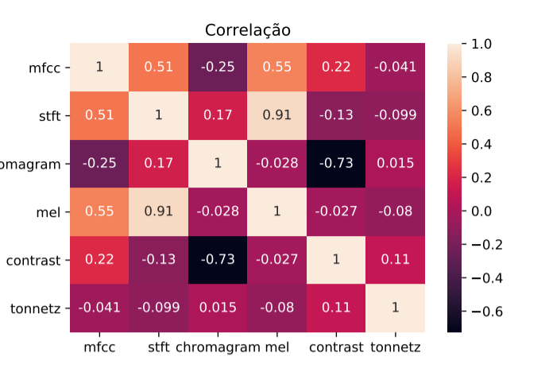
Matrix de Correlação

Slide 17
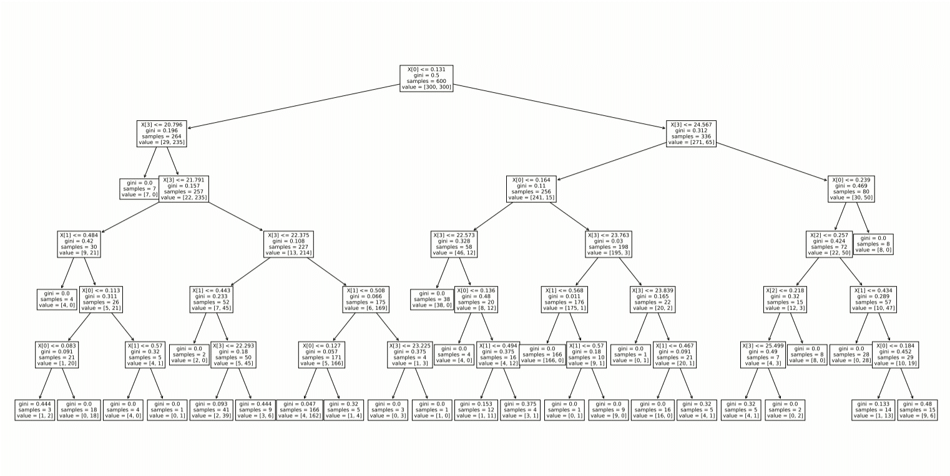
Árvore Classificador de Gênero

Slide 18
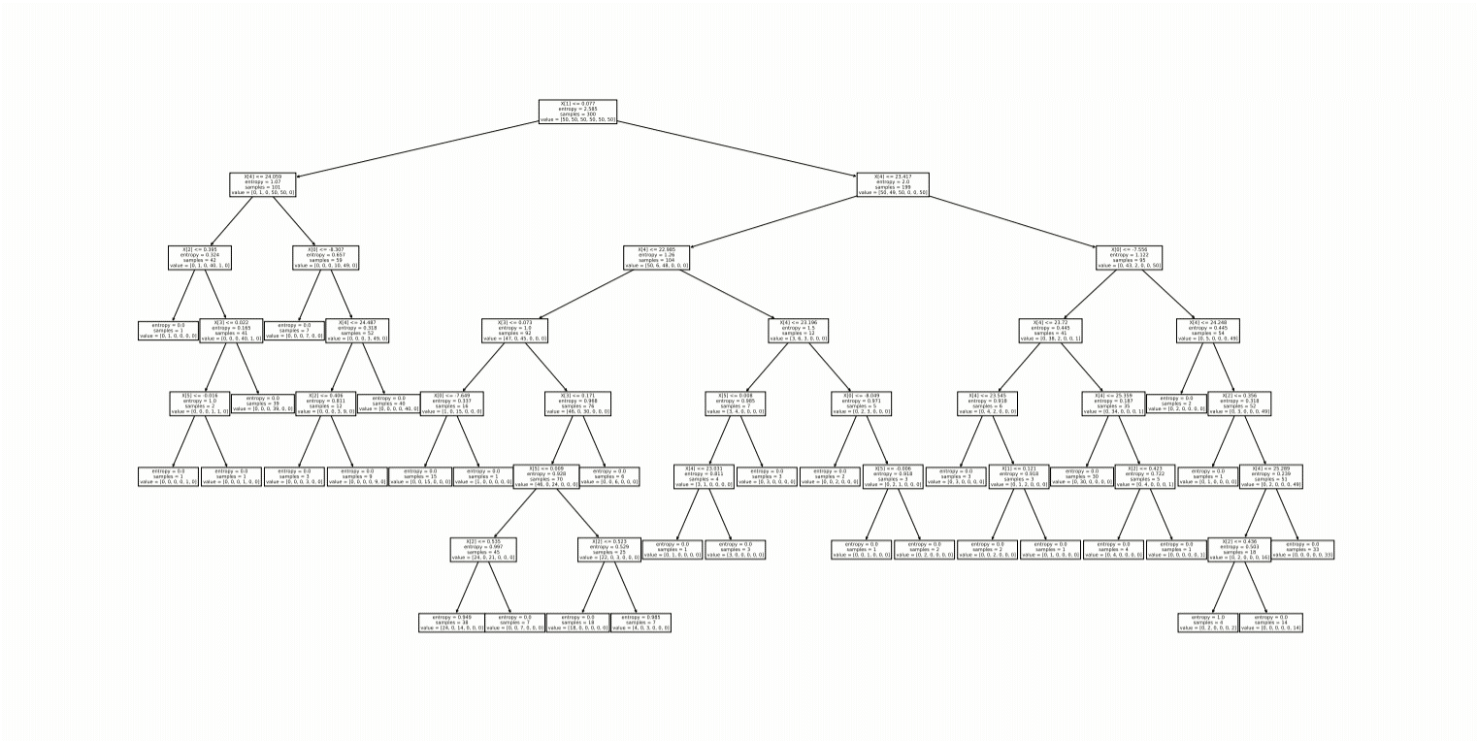
Árvore Classificador de Emoções - Homem

Slide 19
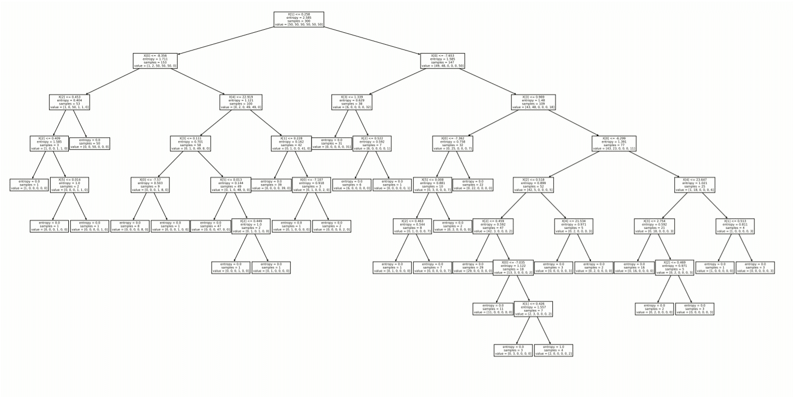
Árvore Classificador de Emoções - Mulher

Slide 20
Resultados de Acurácia

Slide 21
Conclusão

